Slide 1
Linux 基本操作 & 程式編譯流程
徐朝逸 LuisHsu
成功大學資訊工程學系 醒獅團
2015秋季課程

Slide 2
醒獅團課程大綱
Linux 基本操作 & 程式編譯流程
變數、運算子 & 簡單輸出入
if、switch條件判斷式
for、while迴圈
函式
陣列
字串 & 字串處理
檔案、進階輸出入 & 位元運算
指標介紹 & 指標運算子
可視範圍 & 動態記憶體配置
Struct、Union、Enum
Linked-List
大考週不講課，但是還是會開，讓大家問問題
資訊週停課
原則上一周一個單元，講不完會視情況順延到下周
其他變動會在粉專上PO文

Slide 3
Outline
Linux特性
ssh連線
Linux基本指令
文字編輯器-Vim
程式編譯
附錄1：Windows ssh軟體-Pietty
附錄2：常用指令表
附錄3：Linux發展史
附錄4：Vim 預設顏色主題表

Slide 4
Linux特性
歷史：請參考附錄
優點
小巧精緻
穩定
應用層面廣
省錢
安全
多人多工
缺點
支援遊戲&軟體少

Slide 5
ssh連線
人們拜訪別的地方
地址 或 地名
門的位置
以成大為例:
地址：臺南市東區大學路1號
地名：國立成功大學
門：光復校門、小東路校門、成功校門……
電腦連線到別的主機
IP 或 網域名稱(Domain Name)
連接埠(Port)
以google為例:
IP：173.194.72.94
Domain Name：www.google.com.tw
Port：80
IP和Port
Notes:
可以用瀏覽器秀一下打IP

Slide 6

ssh連線
Windows：請參考附錄
Linux & Mac：
打開終端機(Terminal)
輸入：
ssh 使用者名稱@主機IP或網域名稱 –p 連接埠
主機IP： 140.116.246.199(名單A)
140.116.246.200(名單B)
連接埠：22
指令：
ssh 學號@140.116.246.199 –p 22

Slide 7
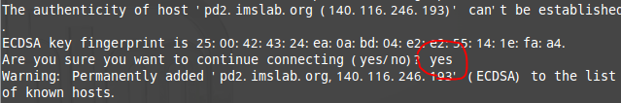
ssh連線練習 (3min)
連線到伺服器
使用者名稱：你的學號 (學號開頭的F要大寫)
密碼：你的學號
網域名稱： 140.116.246.199(名單A)
140.116.246.200(名單B)
連接埠：22
第一次連的時候會出現下面這種情況，像紅框那邊一樣打yes就好
出現 學號@主機名稱~$ 就表示進去了

Slide 8
Linux資料夾結構
在系統裡要做各種事，其實就是跑到不同的資料夾，執行裡面的各種程式
執行工作的資料夾，稱為”工作資料夾”
(Working Directory)
/ 表示最上層的資料夾，稱為”根目錄”
(Root Directory，簡稱Root)
剛登入的工作資料夾預設是”使用者的個人資料夾”(/home/使用者名稱)
/
bin
home
etc
…
user1
user2

Slide 9
Linux基本指令
登入操作
passwd ( password )
功能：變更密碼
exit
功能：登出系統
sudo ( super user do )
功能：用系統管理員權限執行指令 (要有管理員權限才能用)
用法：sudo 指令

Slide 10
Linux基本指令
瀏覽資料夾
ls ( list )
功能：查看資料夾的內容
常用參數：
-a：顯示 . 開頭的隱藏檔
cd ( change directory )
功能：改變工作資料夾
用法：cd 要變更的路徑
pwd ( present working directory )
功能：查看目前資料夾
. 是“現在的資料夾”
.. 是”上一層資料夾”
~是”使用者的家目錄”
資料夾分層用 / (Windows是 \ )

Slide 11
Linux基本指令
檔案操作
mv ( move )
功能：移動檔案或資料夾，或是重新命名
在同一個資料夾就是重命名，不同資料夾是移動
用法：mv 被移動的檔案 要移動的目標檔名或資料夾
cp ( copy )
功能：複製檔案或資料夾
用法：cp 被移動的檔案 複製後的檔名
rm ( remove )
功能：刪除檔案
用法：rm 要刪除的檔案
常用參數：
-r ：遞迴( recursive )刪除，把資料夾連同裡面的檔案一起刪掉
-f：強制刪除
用 rm –rf 請再三確認，很恐怖!!!!!
參數通常是加在指令的後面，可加可不加
例：
rm –r ./test
rm –r -f ./test
rm –rf ./test

Slide 12
Linux基本指令
資料夾操作
mkdir ( make directory )
功能：建立資料夾
用法：mkdir 資料夾名稱
rmdir ( remove directory )
功能：刪除資料夾
用法：rmdir 資料夾名稱
只能刪空的資料夾，如果要連內容一起刪，要用rm –r
其他
man ( manual )
功能：看使用說明
用法：man 指令

Slide 13
Linux指令練習 (10min)
ssh進伺服器之後先改密碼
創一個test資料夾
把資料夾名稱改成Lion
在Lion裡面創一個Lab1資料夾
回到Lion資料夾
打echo “test”>test.txt
把text.txt複製到lion裡面
把text.txt刪掉

Slide 14


文字編輯器Vim
如果沒有Vim，可以輸入指令安裝
sudo apt-get install vim
用Vim新增/編輯檔案
指令：vim 檔名
檔案有存在是編輯，沒存在就會新建
指令/輸入模式
指令模式
按esc切換
打出來的是”指令”
輸入模式
按 I 切換
打出來的是”文字”
請用字母鍵上面的數字，不要用數字鍵盤
左下角沒有- -INSERT- -
或- - 插入 - -
是指令模式
左下角有- -INSERT- -
或- - 插入 - -
是輸入模式

Slide 15
Vim指令
:w
功能：存檔
:q
功能：離開 (沒存檔會出不去)
:wq
功能：存檔後離開
:q!
功能：直接離開(不管有沒有存檔)
要切換到指令模式才能用

Slide 16
Vim指令
:數字
功能：跳到第幾行
:d 行數
功能：刪除，後面行數表示要刪除多少行(從這行算起)，沒打行數就是要刪除這一行
:y 行數
功能：複製，後面行數表示要複製多少行(從這行算起)，沒打行數就是要複製這一行
到要貼上的地方按p就可以貼上
請不要按Ctrl+C複製!!!!
Ctrl+C在Linux是結束程式的意思，按了…就先去吃個冰消消火吧…
要切換到指令模式才能用

Slide 17
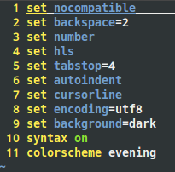
Vim練習 (15min)
創一個.vimrc檔案，輸入設定後存檔
(直接叫做.vimrc就好!!!，不用加附檔名)
.vimrc是隱藏檔，要ls –a才看的到
常見設定(其他的可以上網找)
set nocompatible 不套用Vi相容模式(不套用比較好用)
set backspace 設定backspace要退幾格(建議設2)
set number 顯示行號
set hls 用搜尋的時候會把搜尋結果標色
set tabstop tab的縮排寬度(個人習慣4)
set autoindent 自動縮排
set encoding 設定編碼(utf8，也有人設big5)
set background 設定背景深淺(dark或light ，個人習慣dark)
syntax on 自動照語法標色
colorscheme 顏色主題(請參考附錄)
建立.vimrc (Vim的個人設定檔) 讓Vim更好用

Slide 18



程式編譯流程
自然語言
Ex：英文、中文
人
人
高階語言
Ex：C、C++…
機器語言
Ex：110100
人
編譯器軟體
作業系統
vim
gcc
linux
編輯
預處理
編譯
組譯
連結
載入
執行

Slide 19
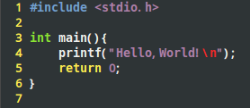
Hello,World!
預處理指令
敘述
預處理指令
# 開頭的是預處理指令，做一些簡單的代換、選擇…
敘述
程式的敘述內容

Slide 20
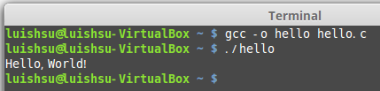
編譯和執行
gcc
功能：編譯原始檔
用法：gcc 原始檔
常用參數：
-o：指定要輸出的檔名
執行程式
./要執行的檔案
也可以換成別的檔案路徑

Slide 21
Hello world 練習(20min)
創hello.c檔
輸入Hello world程式碼
編譯成hello執行檔
執行

Slide 22
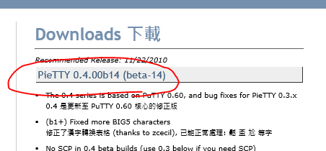
附錄1：Windows ssh軟體-Pietty
下載piety
http://ntu.csie.org/~piaip/pietty/

Slide 23
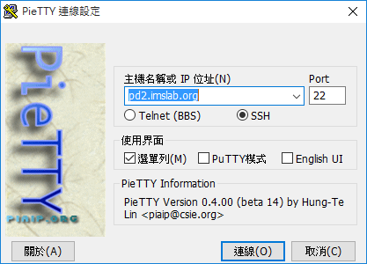
附錄1：Windows ssh軟體-Pietty
輸入IP(或主機名稱)，以及連接埠(Port)
之後按連線

Slide 24
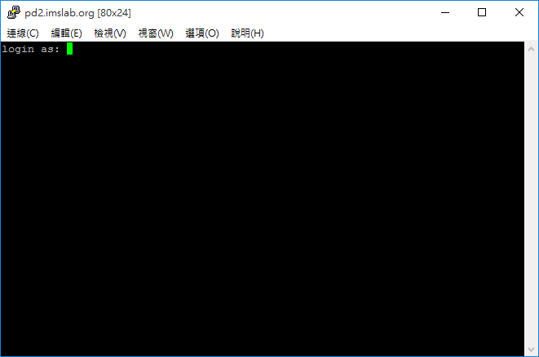
附錄1：Windows ssh軟體-Pietty
就連進去了

Slide 25
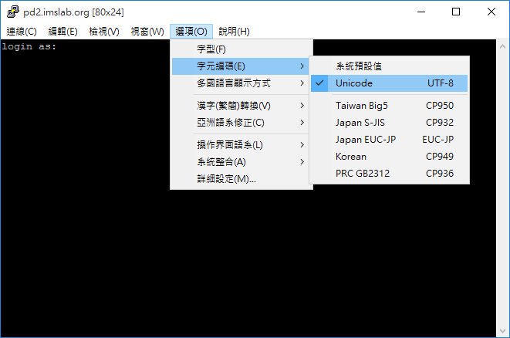
附錄1：Windows ssh軟體-Pietty
如果中文顯示亂碼
可以在選項>字元編碼調整 (通常是要調成UTF-8)

Slide 26
附錄2：常用指令表
指令 | 用法 | 參數 | 作用
passwd |  |  | 改密碼
exit |  |  | 登出
sudo | sudo 指令 |  | 管理者權限
ls |  | -a：顯示隱藏檔 | 顯示資料夾內檔案
cd |  |  | 變更工作資料夾
pwd |  |  | 顯示工作資料夾
mv | mv 舊檔名 新檔名 |  | 移動檔案或資料夾
cp | cp 舊檔名 新檔名 |  | 複製檔案或資料夾
rm | rm 檔名 | -r：遞迴刪除 -f：強制刪除 | 刪除檔案或資料夾
mkdir | mkdir 資料夾名稱 |  | 新建資料夾
rmdir | rmdir 資料夾名稱 |  | 刪除空資料夾
man | man 指令 |  | 查看說明

Slide 27
附錄3：Linux發展史
起源-1965年的Multics計畫
早期的大型電腦(現在的Windows也一樣!!!)一次只能有一個人做事(單人)
而且作業系統有相依性，一個作業系統只能在一種機器使用
因此Bell Lab(貝爾實驗室)、GE(奇異公司)、MIT(麻省理工學院)打算合作開發多人的系統—Multics
最後失敗
Multics
1965

Slide 28
附錄3：Linux發展史
Unics(Unix系統的前身)
Bell Lab裡的Ken Thompson在計畫失敗後，為了執行他之前寫的程式(遊戲@@)，以組合語言開發Unics系統
Multics
1965
Unics
(組合語言)

Slide 29
附錄3：Linux發展史
B語言
組合語言的Unics系統還是不能移植到其他機器， Ken Thompson又開發B語言，並用B語言改寫Unics
Multics
1965
Unics
(組合語言)
B語言
1969

Slide 30
附錄3：Linux發展史
C語言
B語言的Unics系統不能100%移植到其他機器
Ken Thompson和他的學生Dennis Ritchie再開發C語言
並用C語言成功改寫出可移植的Unix
(Unix同時也是Mac、Solaris的祖先喔~)
Multics
1965
Unics
(組合語言)
B語言
1969
C語言
1973

Slide 31
附錄3：Linux發展史
Minix
Tanenbaum教授為了教學生作業系統，覺得Unix太複雜不好教，參考Unix開發出Minix
Multics
1965
Unics
(組合語言)
B語言
1969
C語言
1973
Minix

Slide 32
附錄3：Linux發展史
Minix
Tanenbaum教授為了教學生作業系統，覺得Unix太複雜不好教，參考Unix開發出Minix
Multics
1965
Unics
(組合語言)
B語言
1969
C語言
1973
Minix

Slide 33
附錄3：Linux發展史
Linux
Tanenbaum的學生Linus Torvalds
為他80386處理器的電腦開發出Linux系統
Multics
1965
Unics
(組合語言)
B語言
1969
C語言
1973
Minix
Linux

Slide 34
完整版故事 請參考C和C++教授的講課內容

Slide 35
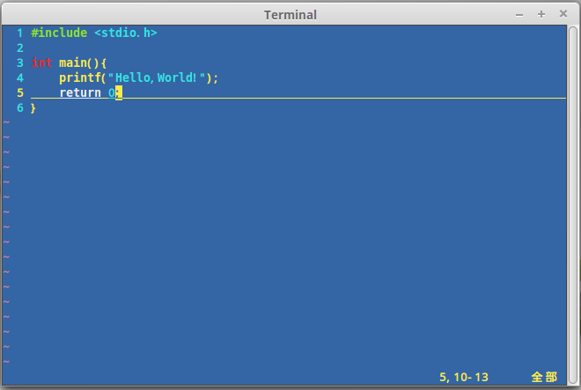
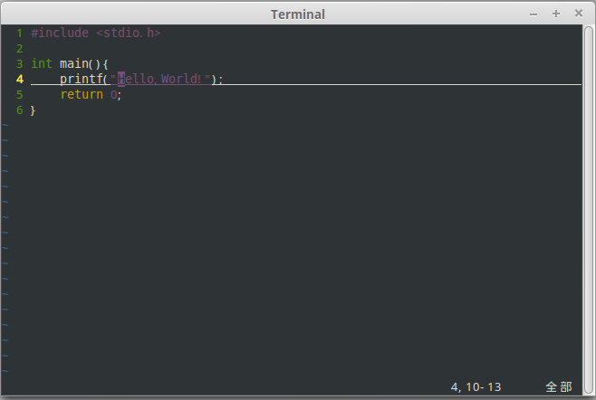
附錄4：Vim 預設顏色主題表
blue
darkblue

Slide 36
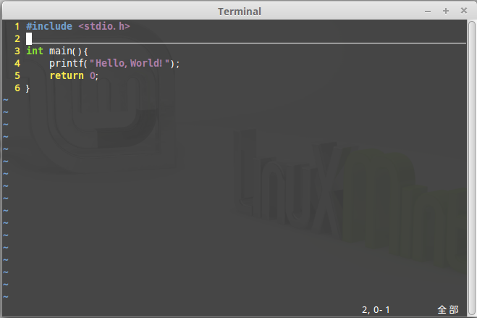
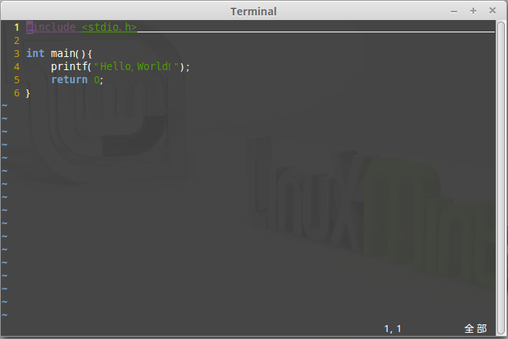
附錄4：Vim 預設顏色主題表
default
delek

Slide 37
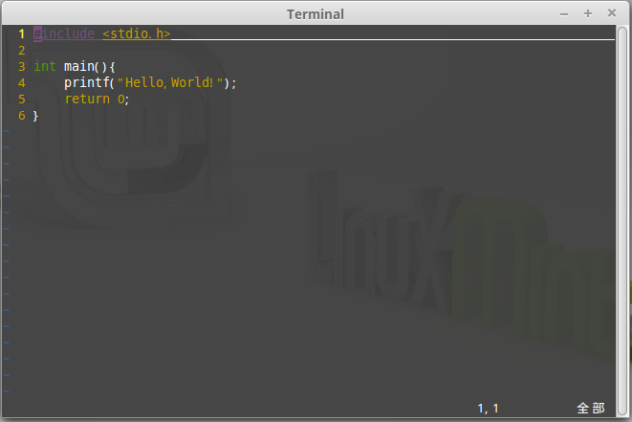
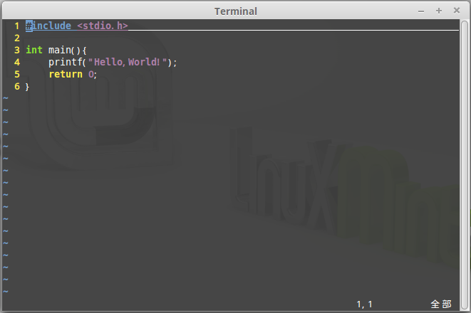
附錄4：Vim 預設顏色主題表
desert
elflord

Slide 38
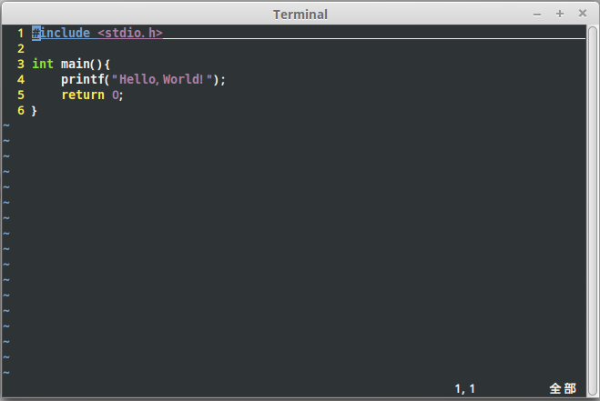
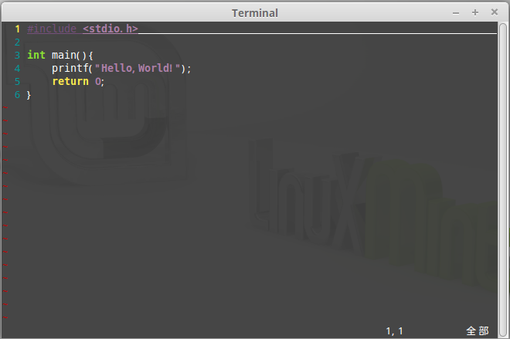
附錄4：Vim 預設顏色主題表
evening
koehler

Slide 39
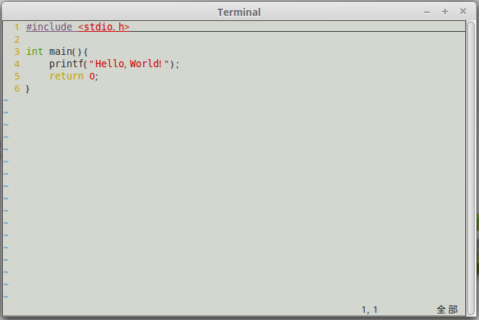
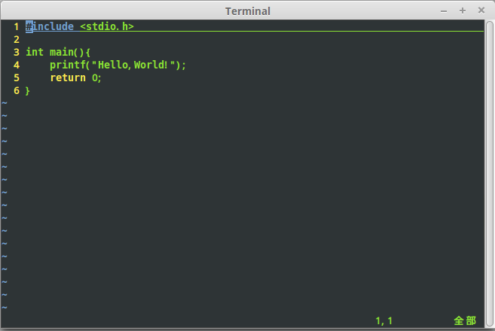
附錄4：Vim 預設顏色主題表
morning
murphy

Slide 40
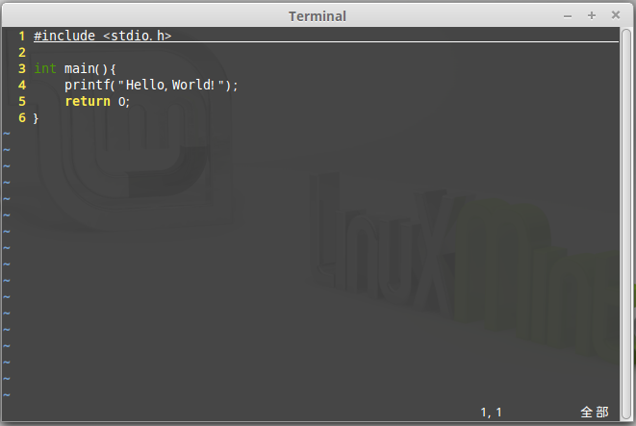
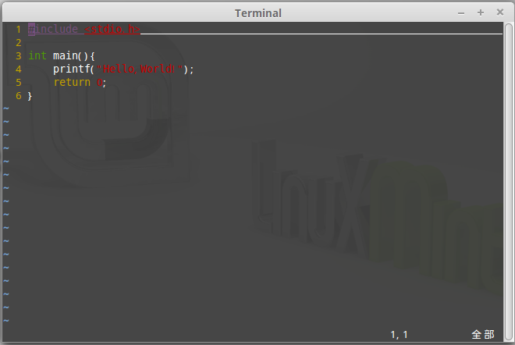
附錄4：Vim 預設顏色主題表
pablo
peachpuff

Slide 41

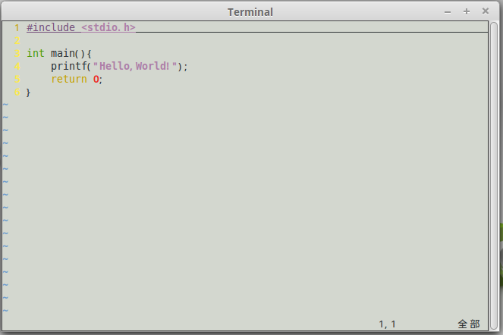
附錄4：Vim 預設顏色主題表
ron
shine

Slide 42
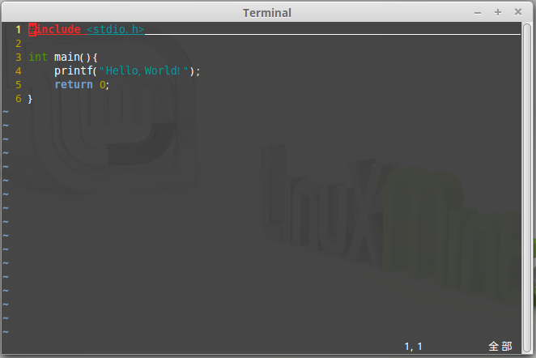
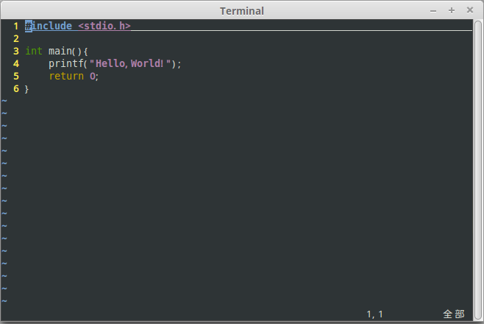
附錄4：Vim 預設顏色主題表
slate
torte

Slide 43
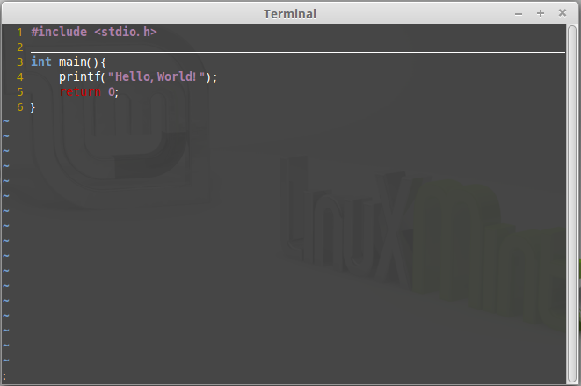
附錄4：Vim 預設顏色主題表
zellner

